Slide 1
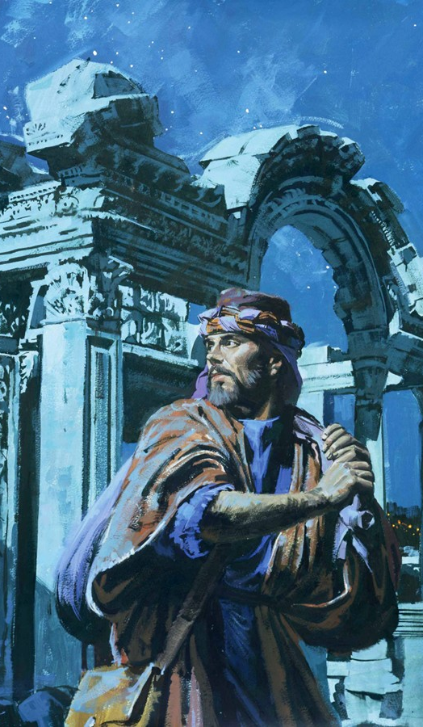
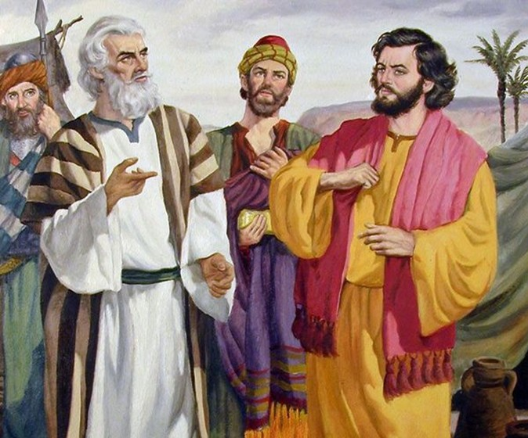
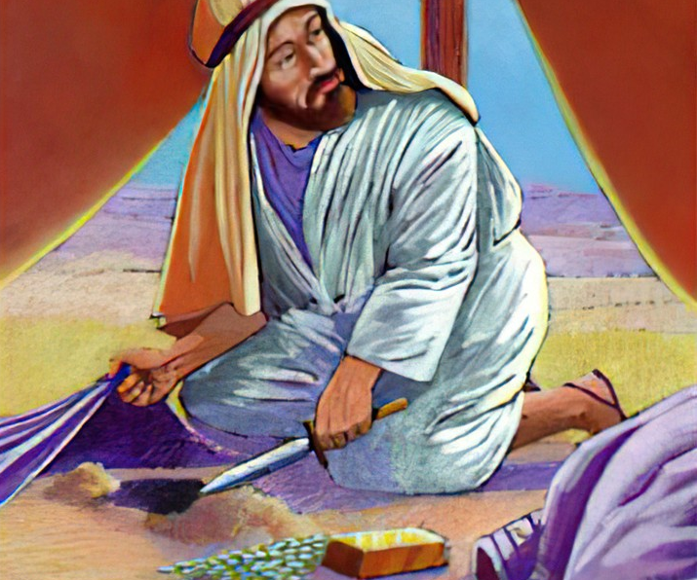
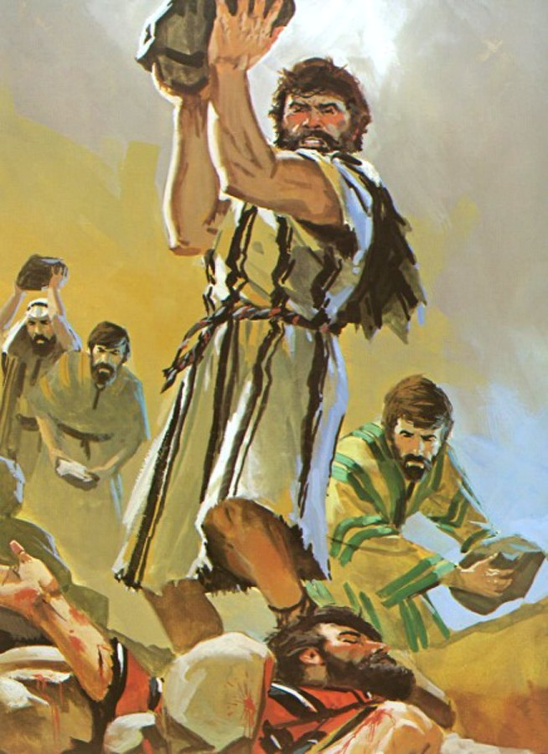
Lección 6 para el 8 de noviembre de 2025
EL ENEMIGO INTERNO

Slide 2


“Yo, el Señor, examino el corazón y pruebo la mente, para dar a cada uno lo que merece según sus obras”
Jeremías 17:10

Slide 3

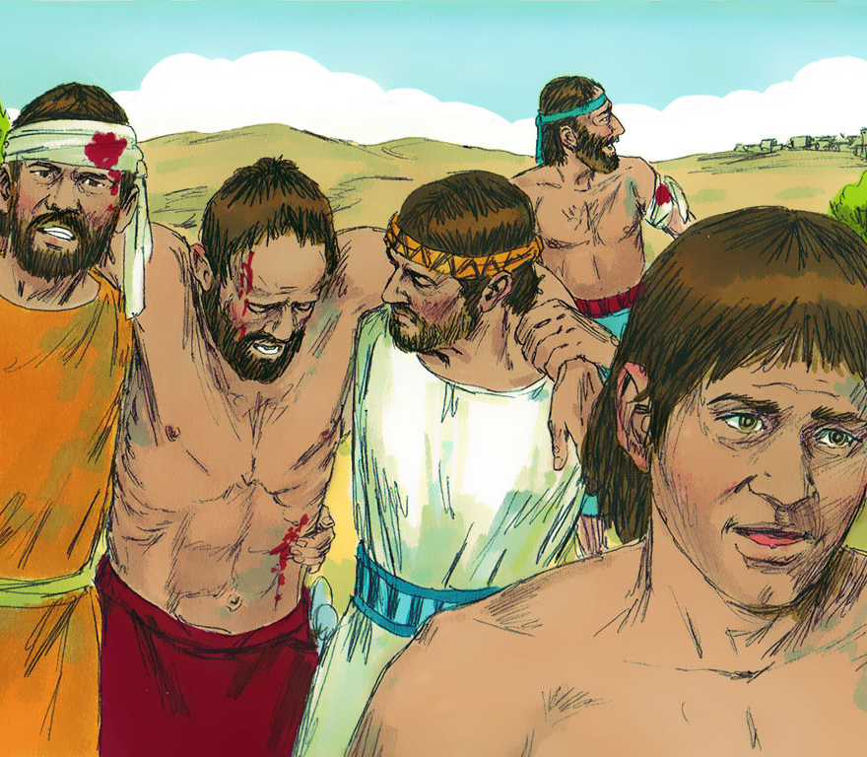
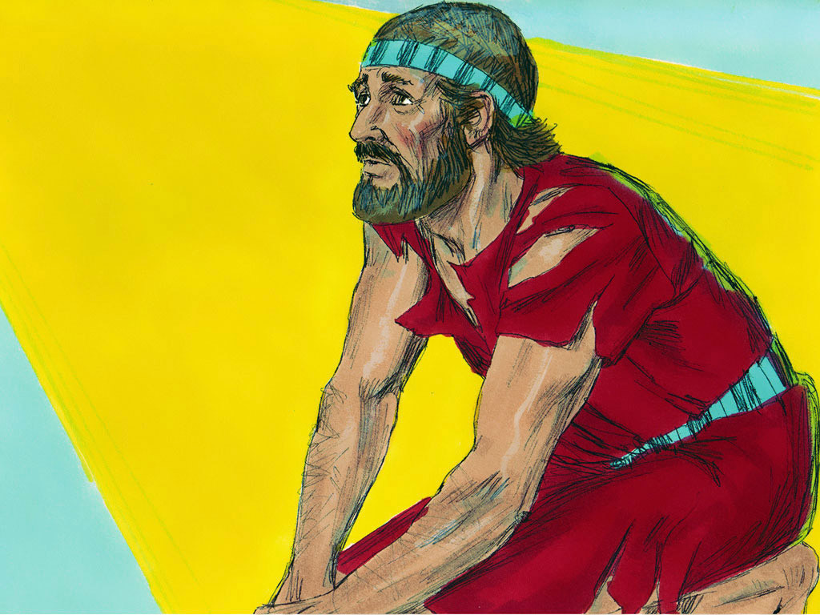





Tras una ilógica táctica militar, los muros de Jericó cayeron. Israel entró en la ciudad y la arrasó. ¡Victoria! ¿De quién? De Dios, ya que Israel poco tuvo que ver con ella.
Tras una meditada táctica militar, Hai vence. ¡Derrota! ¿De quién? Del pueblo de Israel, ya que no contaron con Dios.
Cuando finalmente preguntaron a Dios, la respuesta fue contundente: Israel ha pecado y ya no podrá vencer más a sus enemigos. ¿Cómo volver a contar con el favor divino?
La causa de la derrota (Josué 7:1-5, 10-13)
Consternados y afligidos (Josué 7:6-9)
Descubriendo al transgresor (Josué 7:14-19)
El pecado de Acán (Josué 7:20-26)
Victoriosos de nuevo (Josué 8:1-29)

Slide 4

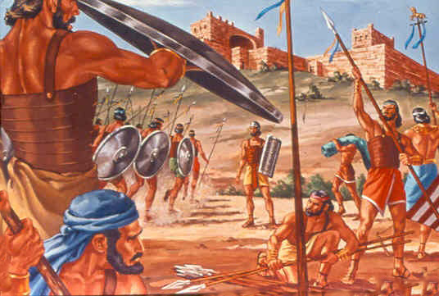
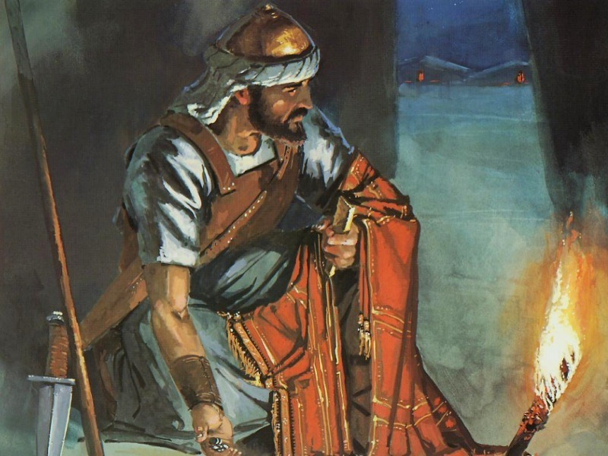
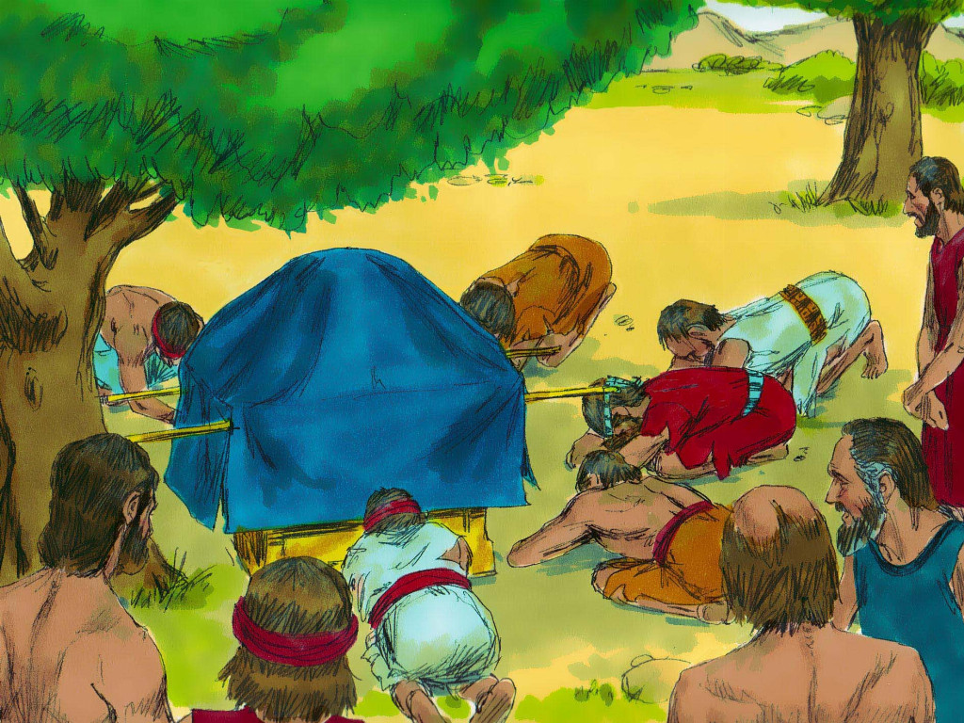
LA CAUSA DE LA DERROTA
“Israel ha pecado, y aun han quebrantado mi pacto que yo les mandé; y también han tomado del anatema, y hasta han hurtado, han mentido, y aun lo han guardado entre sus enseres” (Josué 7:11)
Tras el informe favorable de los espías enviados a Jericó, Josué consultó a Dios y recibió de Él la estrategia para la toma de la ciudad.
Si, tras recibir el informe de los espías enviados a Hai, Josué hubiera hecho lo mismo, se habría evitado la muerte de 36 personas (Josué 7:1-5).
Pero ¿cuál fue el motivo real de la derrota, o cuál hubiera sido la razón por la que Dios le hubiese dicho a Josué que no atacara Hai (Jos. 7:11)?
Dios había visto que “Israel ha pecado”. En ningún lugar de la Biblia se describe un pecado con tantos matices: “han quebrantado … han tomado … han hurtado … han mentido … han guardado”.
Observa el plural. El pecado lo cometió un solo hombre, pero Dios consideró responsable a todo el pueblo. Habían roto el pacto, el pecado debía ser cortado de raíz para poder restaurarlo.

Slide 5

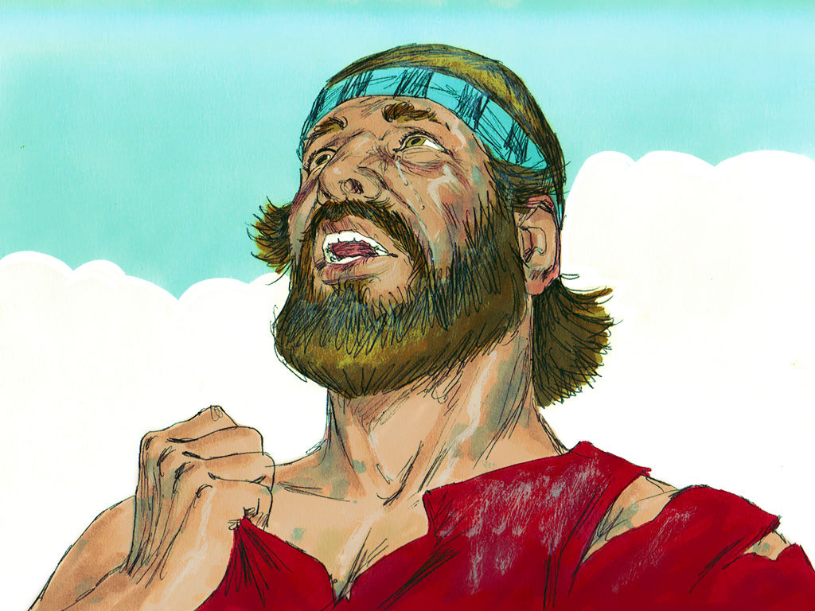
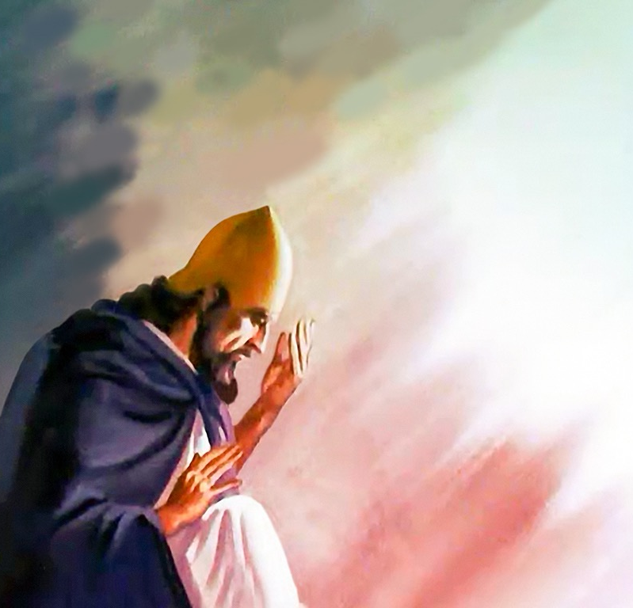
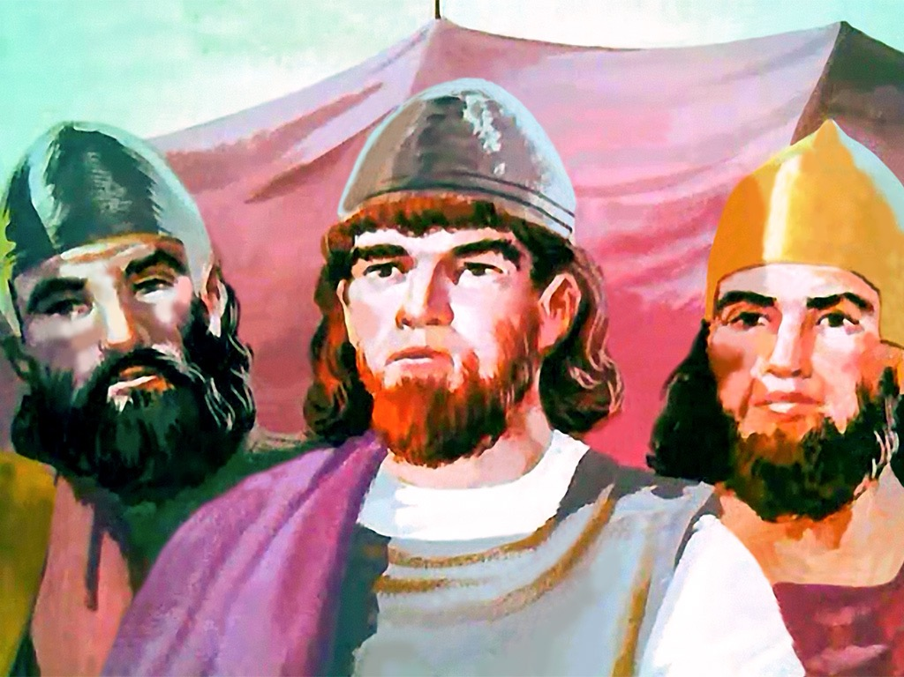
CONSTERNADOS Y AFLIGIDOS
“Y Josué dijo: ¡Ah, Señor Jehová! ¿Por qué hiciste pasar a este pueblo el Jordán, para entregarnos en las manos de los amorreos, para que nos destruyan? ¡Ojalá nos hubiéramos quedado al otro lado del Jordán!” (Josué 7:7)
Josué y los ancianos quedaron consternados por la derrota ante Hai, y lo manifestaron con claras señales de duelo (Jos. 7:6).
Luego, Josué reacciona con una pataleta similar a la repetida reacción de Israel durante los 40 años de peregrinación: “¿Por qué nos hiciste pasar…? ¡Ojalá nos hubiéramos quedado…!” (Jos. 7:7).
Sin embargo, el espíritu de Josué no era el mismo que el de los israelitas del desierto. Su queja no estaba motivada por su decepción, sino por el temor a que el nombre de Dios fuese deshonrado entre los gentiles (Jos. 7:8-9).
Él veía claramente que el carácter de Dios sería interpretado por los incrédulos según actuase Su pueblo. Hoy seguimos siendo el testimonio de Dios en el mundo. ¡Qué gran responsabilidad!

Slide 6

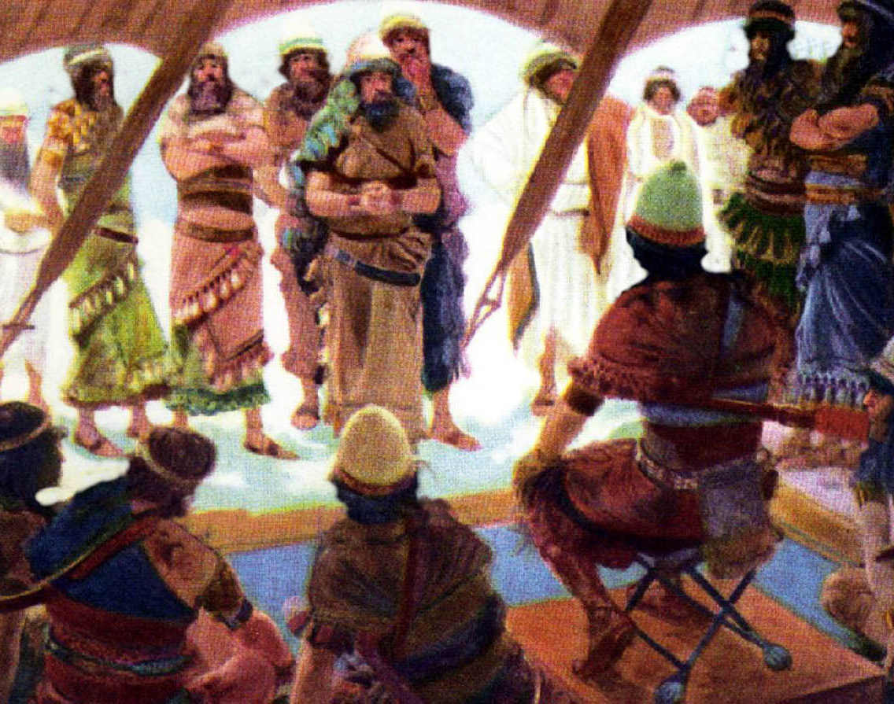
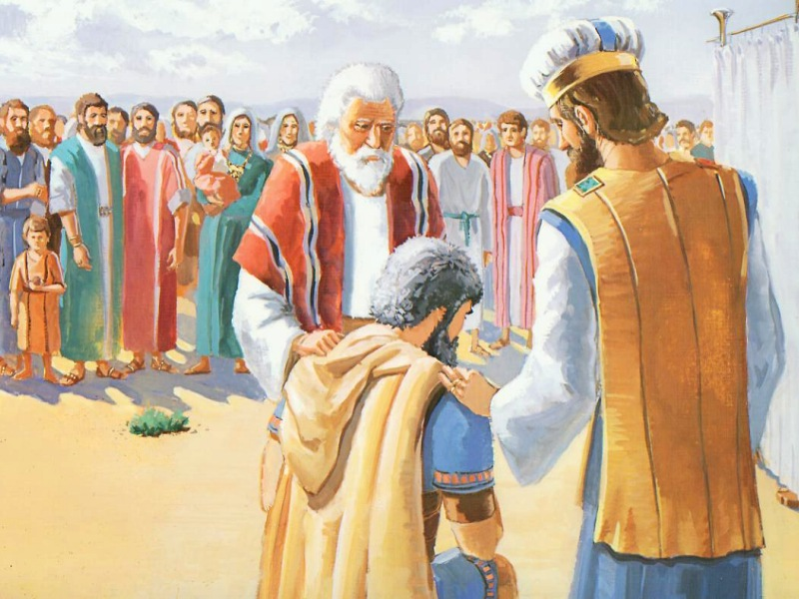
DESCUBRIENDO AL TRANSGRESOR
“Os acercaréis, pues, mañana por vuestras tribus; y la tribu que Jehová tomare, se acercará por sus familias; y la familia que Jehová tomare, se acercará por sus casas; y la casa que Jehová tomare, se acercará por los varones” (Josué 7:14)
Para quitar el pecado corporativo (la culpa de todo el pueblo), debía ser eliminado el pecador (Jos. 7:15). ¿Eliminado? ¿No sería perdonado si se arrepentía? ¡Por supuesto que sí! Pero Acán no mostró ningún signo de arrepentimiento sincero (y tuvo muchas oportunidades para hacerlo).
Se anunció el proceso de investigación y se postergó hasta el día siguiente (Jos. 7:14-15)
Se tomó a la tribu de Judá (Jos. 7:16)
Se tomó a la familia de Zera (Jos. 7:17a)
Se tomó al líder Zabdi (Jos. 7:17b)
Se tomó a Acán (Jos. 7:18)
Acán calló
Acán calló
Acán calló
Acán calló
Acán calló
Reflejando la bondad y el amor divinos, Josué pidió a Acán que confesase su pecado (Jos. 7:19).
El caso de Acán estaba perdido. Confesó, pero no pidió perdón (Jos. 7:20). No obstante, Dios lloraba por la dureza de su corazón, demostrada en cada llamada que le hizo al arrepentimiento.

Slide 7

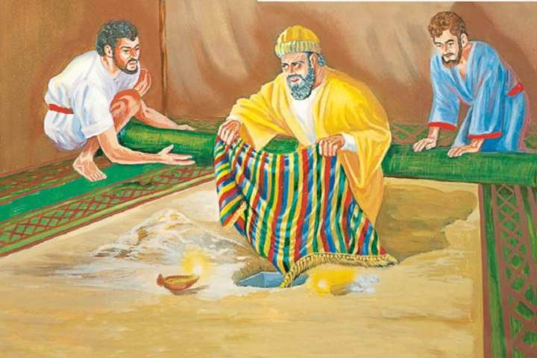

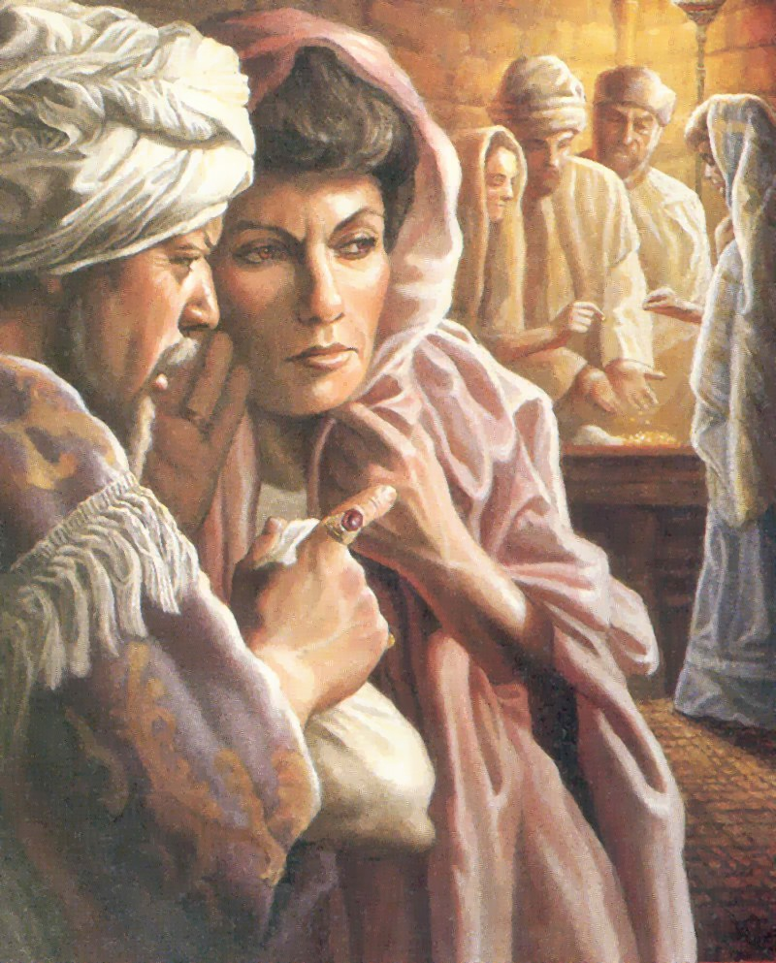
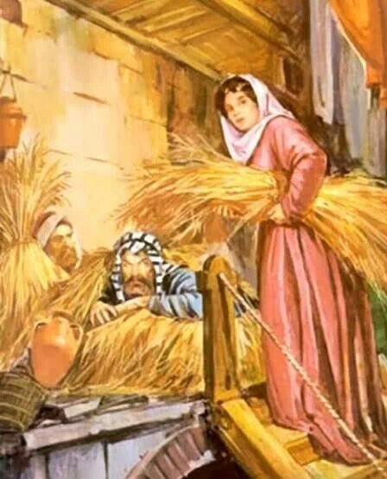
EL PECADO DE ACÁN
“Vi en el botín un hermoso manto de Babilonia, doscientas monedas de plata y una barra de oro de medio kilo. Me deslumbraron y me apropié de ellos. Entonces los escondí en un hoyo que cavé en medio de mi carpa. La plata está también allí, debajo de todo” (Josué 7:21 NVI)
Rahab
Escondió a los espías en la azotea
Actuó con bondad hacia Israel
Acán
Escondió el botín en el suelo
Trajo problemas a Israel
Favoreció la victoria por su fe
Provocó la derrota por sus obras
Hizo un pacto con Israel
Quebrantó el pacto de Israel
Libró su vida y la de su familia
Murió junto a su familia
Josué pidió a Acán que diese gloria a Dios y confesase su pecado (Jos. 7:19). Era su última oportunidad. Si, al confesar, hubiese pedido perdón… Pero no lo hizo, y no hubo perdón para él (Nm. 15:30-31).
Al igual que Eva, Acán “vio”, “deseó” y “tomó”, y su pecado afectó a muchos (Gn. 3:6). Al igual que Ananías y Safira, Acán tomó del anatema que estaba dedicado a Dios y pagó por ello (Hch. 5:1-2).
Las decisiones que Acán tomó en Jericó fueron diametralmente opuestas a las de Rahab:

Slide 8

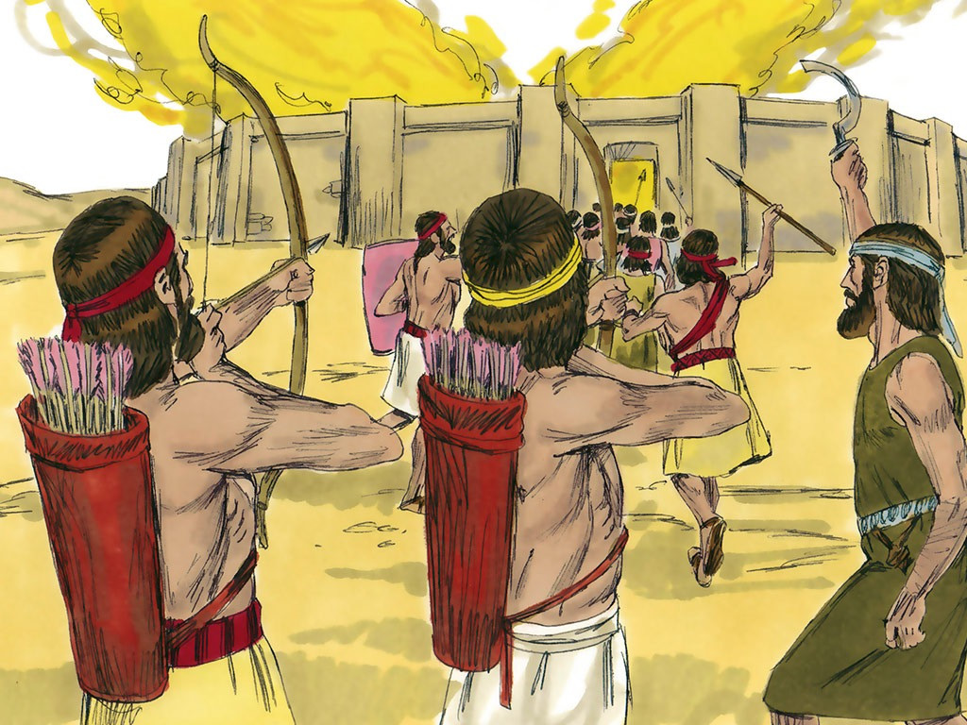
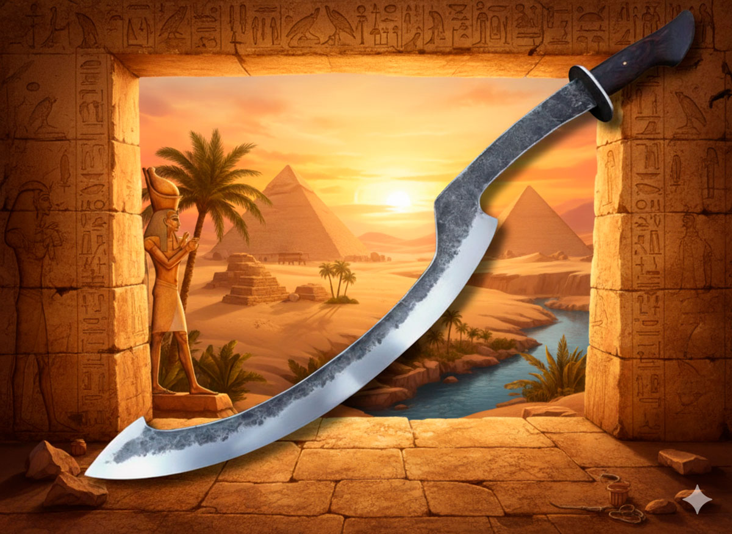
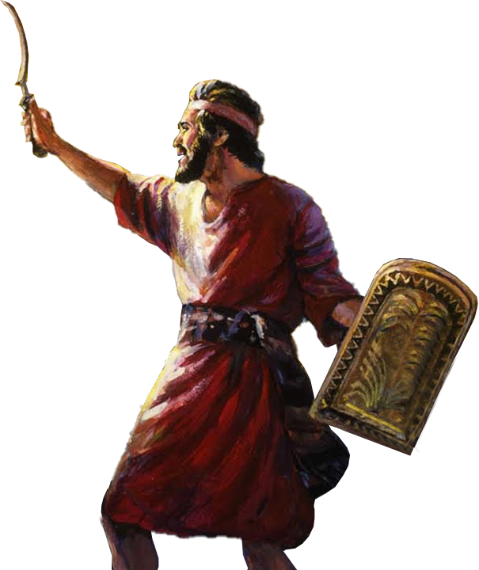
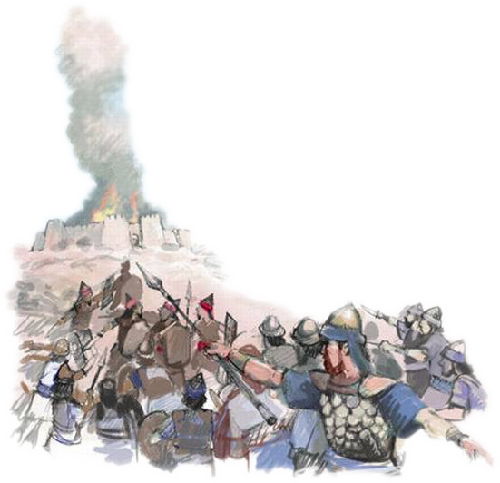
VICTORIOSOS DE NUEVO
“Jehová dijo a Josué: No temas ni desmayes; toma contigo toda la gente de guerra, y levántate y sube a Hai. Mira, yo he entregado en tu mano al rey de Hai, a su pueblo, a su ciudad y a su tierra” (Josué 8:1)
Al igual que en Jericó, Dios le proporcionó a Josué la estrategia para obtener la victoria sobre Hai (Jos. 8:1-2).
Durante la noche, se colocó una emboscada tras la ciudad. De madrugada, el ejército se acercó a Hai y fingió que huía de nuevo ante ellos.
Como Moisés alzó su vara hasta obtener la victoria sobre los amalecitas, a la orden de Dios, Josué levantó su “lanza” (seguramente, una espada de hoz usada por los egipcios), y la mantuvo alzada hasta obtener la victoria completa (Jos. 8:18-22, 26).
Dios volvía a dar la victoria a su pueblo. El valle de Acor, donde Acán y su familia fueron ejecutados, abrió la puerta a la victoria, una “puerta de esperanza” (Oseas 2:15).
Cuando por fe aceptamos el perdón divino, Dios sepulta nuestro pecado en Acor, y nos abre la puerta a la esperanza.

Slide 9

“La influencia que más debe temer la iglesia no es la de los opositores abiertos, infieles y blasfemos, sino la de los miembros profesos de Cristo que son inconsecuentes. Estos son los que impiden la llegada de las bendiciones del Dios de Israel y traen debilidad a la iglesia, una mancha que no es fácil de quitar.
El cristianismo no es sólo para ser lucido el sábado y desplegado en el templo; es para cada día de la semana y para cada lugar. Sus exigencias deben reconocerse en el taller, en el hogar, y en las transacciones comerciales con los hermanos y con el mundo...”
E. G. W. (Conflicto y valor, 23 de abril)

